Slide 1
《计算机通信与网络编程》
第四讲 套接字API
电子科技大学计算机学院

Slide 2
目录
套接字API介绍
套接字API中的主要系统调用
在程序中使用套接字调用

Slide 3
什么是套接字
来自UNIX系统
Berkeley套接字
ARPA要求伯克利分校将TCP/IP移植到UNIX中
需要创建一个接口，便于应用程序使用这个接口进行网络通信
尽可能使用现有的系统调用，称为BSD UNIX 套接字
成为事实上的标准

Slide 4
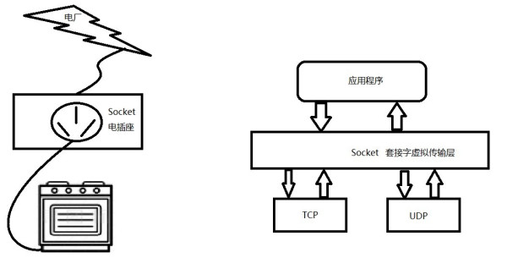
什么是套接字

Slide 5

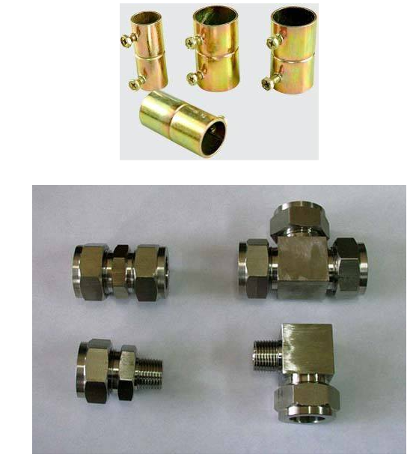
什么是套接字

Slide 6
什么是套接字
1. 套接字是一个主机本地应用程序所创建的, 为操作系统所控制的接口 (“门”) .
2. 应用进程通过这个接口,使用传输层提供的服务, 跨网络发送(/接收)消息到(/从)其他应用进程。
3.Client/server模式的通信接口——套接字接口.
controlled by
application
developer
由应用程序
开发者控制
process
process
socket
socket
TCP with
buffers,
variables
TCP with
buffers,
variables
controlled by
operating
system
由操作系统控制
internet
host or
server
host or
server

Slide 7
指明一个协议接口
考虑：接口是专门针对TCP/IP, 还是可以为其它通信协议所用呢?
方法一:定义专门支持TCP/IP通信的一些函数
方法二:定义支持一般网络通信的函数，用参数是TCP/IP通信作为一种特例
Berkeley套接字使用第二种办法，具有通用性，TCP/IP是一个族PF_INET
使用服务的类型，而不是指定协议名
争论：
通用性没有必要，使应用程序难以阅读
通用性可以使程序员免于了解协议族的细节

Slide 8
套接字：描述符
OS将文件描述符表实现为一个指针数组，指向一个内部的数据结构。套接字和文件类似，每个活动（active）套接字使用一个小整数标识：返回值。
套接字描述符就在文件描述符表中
同一进程的文件描述符和套接字描述符值不能相同
文件描述符表
（一个进程一张）
0：
1：
2：
3：
用于文件0的内部数据结构
用于文件1的内部数据结构
用于文件2的内部数据结构
用于文件3的内部数据结构

Slide 9
针对套接字的系统数据结构
调用socket（不是open函数）创建新的描述符条目和新的数据结构
结构的许多字段是其他的系统调用来填
文件描述符表
（一个进程一张）
family: PF_INET
0：
1：
2：
3：
4：
service: SOCK_STREAM
Local IP:
Remote IP:
Local port:
Remote port:
:
套接字的数据结构

Slide 10
主动套接字和被动套接字
创建方式相同，使用方式不同
等待传入连接的套接字——被动，如服务器套接字
发起连接的套接字——主动，如客户套接字
指明端点地址：
创建时不指定，使用时指明
TCP/IP需要指明协议端口号和IP地址
TCP/IP协议族：PF_INET
TCP/IP的地址族：AF_INET

Slide 11
类属地址结构
套接字系统定义的一般化的地址结构
（地址族，该族的端点地址）
TCP/IP的地址定义
struct sockaddr_in {
u_char sin_len;
u_short sin_family；u_short sin_port；
struct in_addr sin_addr;
char sin_zero[8];}
套接字的普通C定义结构
struct sockaddr {
u_char sa_len;
u_short sa_family；
char sa_data[14];
}只是很适用于AF_INET族中的地址
in_addr结构的定义
struct in_addr {
u_long s_addr;
}

Slide 12
套接字API的主要系统调用
套接字调用分为两组：
主调用：提供下层功能的访问
实用例程：提供帮助
套接字带有参数，允许以多种方式来使用它们。

Slide 13
一些主调用的套接字API
int Socket( int domain, int type, int protocol)
功能：创建一个新的套接字，返回套接字描述符
参数说明：
domain：域类型，指明使用的协议栈，如TCP/IP使用的是 PF_INET
type: 指明需要的服务类型, 如
SOCK_DGRAM: 数据报服务，UDP协议
SOCK_STREAM: 流服务，TCP协议
protocol:一般都取0
举例：s=socket(PF_INET,SOCK_STREAM,0)

Slide 14
一些主调用的套接字API
int Connect（int sockfd,struct sockaddr *server_addr,
int sockaddr_len）
功能： 同远程服务器建立主动连接，成功时返回0，若连接失败返回－1。客户端的调用
参数说明：
Sockfd:套接字描述符，指明创建连接的套接字
Server_addr:指明远程端点：IP地址和端口号
sockaddr_len :地址长度
举例(P49): connect(s,remaddr,remaddrlen)

Slide 15
一些主调用的套接字API
#include <string.h>
#include <sys/types.h>
#include <sys/socket.h>
#define DEST_IP "166.111.69.52"
#define DEST_PORT 23
main() { int sockfd;
struct sockaddr_in dest_addr; /*将用来存储远程信息*/
sockfd = socket(PF_INET, SOCK_STREAM, 0);
dest_addr.sin_family = AF_INET; /*主机字节序*/
dest_addr.sin_port = htons(DEST_PORT); /*网络字节序，短整形*/
dest_addr.sin_addr.s_addr = inet_addr(DEST_IP);
bzero(&(dest_addr.sin_zero), 8); /*将剩下的结构中的空间置0*/
int connect(sockfd, (struct sockaddr*)&dest_addr, sizeof(dest_addr));
…… ……
}

Slide 16
发送数据：send
int Send(int sockfd, const void * data, int data_len, unsigned int flags)
功能：
在TCP连接上发送数据,返回成功传送数据的长度，出错时返回－1。
send会将外发数据复制到OS内核中，也可以使用send发送“面向连接”的UDP报文。
参数说明：
sockfd:套接字描述符
data:指向要发送数据的指针
data_len:数据长度
flags:一般为0
举例(p50)：send(s,req,strlen(req),0);

Slide 17
发送数据：sendto
int Sendto(int sockfd, const void * data, int data_len, unsigned int flags, struct sockaddr *remaddr,int remaddr_len）
功能：基于UDP发送数据报，返回实际发送的数据长度，出错时返回－1
参数说明：
sockfd:套接字描述符
data:指向要发送数据的指针
data_len:数据长度
flags:一般为0
remaddr:远端地址：IP地址和端口号
remaddr_len :地址长度
举例：sendto(sockfd,buf,sizeof(buf),0,(struct sockaddr *)&address, sizeof(address));

Slide 18
接收数据：recv
int recv(int sockfd, void *buf, int buf_len,unsigned int flags);
功能：
从TCP接收数据,返回实际接收的数据长度，出错时返回－1。
服务器使用其接收客户请求，客户使用它接受服务器的应答。如果没有数据，将阻塞，如果收到的数据大于缓存的大小，多余的数据将丢弃。也可以使用recv接收面向连接的UDP的报文
参数说明：
Sockfd:套接字描述符
Buf:指向内存块的指针
Buf_len:内存块大小，以字节为单位
flags:一般为0
举例：recv(sockfd,buf,8192,0)

Slide 19
接收数据：recvfrom
int recvfrom(int sockfd, void *buf, int buf_len,unsigned int flags,struct sockaddr *from,int fromlen
功能：从UDP接收数据，返回实际接收的字节数，失败时返回－1
参数说明：
Sockfd:套接字描述符
buf:指向内存块的指针
buf_len:内存块大小，以字节为单位
flags:一般为0
from:远端的地址，IP地址和端口号
fromlen:远端地址长度
举例：recvfrom(sockfd,buf,8192,0,(struct sockaddr *)&address, sizeof(address));

Slide 20
close(int sockfd)
功能：
撤销套接字.
如果只有一个进程使用，立即终止连接并撤销该套接字，如果多个进程共享该套接字，将引用数减一，如果引用数降到零，则撤销它。
参数说明：
Sockfd:套接字描述符
举例：close(socket_descriptor)

Slide 21
分配本地地址：bind
int bind(int sockfd,struct sockaddr * my_addr,int addrlen)
功能：为套接字指明一个本地端点地址
TCP/IP协议使用sockaddr_in结构，包含IP地址和端口号
服务器使用它来指明熟知的端口号，然后等待连接
参数说明：
Sockfd:套接字描述符，指明创建连接的套接字
my_addr:本地地址，IP地址和端口号
addrlen :地址长度
举例：bind(sockfd, (struct sockaddr *)&address, sizeof(address));

Slide 22
设置被动模式：listen
int listen(int sockfd,int input_queue_size)
功能：
面向连接的套接字使用它将一个套接字置为被动模式，并准备接收传入连接。
用于服务器，指明某个套接字连接是被动的
参数说明：
Sockfd:套接字描述符，指明创建连接的套接字
input_queue_size:该套接字使用的队列长度,指定在请求队列中允许的最大请求数
举例：listen(sockfd,20)

Slide 23
接收连接：accept
int accept(int sockfd, void *addr, int *addrlen);
功能：获取传入连接请求，返回新的连接的套接字描述符。
为每个新的连接请求创建了一个新的套接字，服务器只对新的连接使用该套接字，原来的监听套接字接受其他的连接请求。
新的连接上传输数据使用新的套接字，使用完毕，服务器将关闭这个套接字。
参数说明：
Sockfd:套接字描述符，指明正在监听的套接字
addr:提出连接请求的主机地址
addrlen:地址长度
举例：new_sockfd = accept(sockfd, (struct sockaddr *)&address, sizeof(address));

Slide 24
套接字API中的主要系统调用
read和write
在UNIX和Linux中，可以用read和write代替recv和send,因为都调用内核的sosend实现。
小结：
socket*
connect*
send(write)*
recv(read)*
close*
bind *
listen *
accept *
recvmsg
sendmsg
recvfrom
sendto *
shutdown
getpeername
getsockopt
setsockopt

Slide 25
字节顺序
Different computer architectures use different byte ordering to represent multibyte values.
16 bit integer:
Low Byte
Address A
High Byte
Little Endian
Big
Endian
High Byte
Address A+1
Low Byte

Slide 26
主机字节顺序和网络字节顺序
Suppose a Big Endian machine sends a 16 bit integer with the value 2:
低 高
A Little Endian machine will think it got the number 512:
0000000000000010
0000001000000000

Slide 27
主机字节顺序和网络字节顺序
网络字节顺序是TCP/IP中规定好的一种数据表示格式，它与具体的CPU类型、操作系统等无关，从而可以保证数据在不同主机之间传输时能够被正确解释。网络字节顺序采用big endian排序方式。
考虑到与协议的一致以及与同类其它平台产品的互通，在程序中发数据包时，将主机字节序转换为网络字节序，收数据包处将网络字节序转换为主机字节序

Slide 28
用于整数转换的实用例程
网络字节顺序：最高位字节在前
有些套接字例程要求参数按照网络字节顺序存储。如sockaddr_in
需要网络字节顺序和本地主机字节顺序进行转换的函数，坚持使用，便于移植。
分为短（short 16位)和长（long 32位)两种
htons:将一个短整数从本地字节顺序转换为网络字节顺序；
ntohs:将一个短整数从网络字节顺序转换为本地字节顺序；
htonl和ntohl： 类似如上

Slide 29
在程序中使用套接字调用
使用TCP的客户和服务器套接字函数调用序列
客户端
服务器端
socket
socket
bind
connect
listen
send
accept
recv
recv
send
close
close

Slide 30
套接字调用参数使用的符号常量
UNIX系统提供了预定义的符号常量和数据结构来声明数据和指明参数：
使用何种服务：
SOCK_DGRAM: 数据报服务，UDP协议
SOCK_STREAM: 流服务，TCP协议
PF_INET：使用TCP/IP协议族
AF_INET: 使用TCP/IP地址结构
需要include，引用出现这些定义的文本
#include <sys/types.h>
#include <sys/socket.h>

Slide 31
小结
套接字已经成为一种事实上的标准
socket函数使用PF_INET说明使用TCP/IP
其它的系统调用的使用方法
bind, listen, connect, accept, read, write, close
协议族的地址表示方式
AF_INET指明含有一个IP地址和端口号的端点地址
TCP/IP是用于定义的结构sockaddr_in
一些预定义的结构和常量需要include引用

